Slide 1
Kommunereform på Sunnmøre
05.11.14 orientering på fylkesmannens tenketank
Anne Mette Liavaag, rådgiver

Slide 2
Regionrådets rolle
Vedtak i styret og representantskapet: «regionrådet skal ha en offensiv rolle»
Bidra til å styrke kommunenes kapasitet til å møte reformen på en best mulig måte
Møteplasser/prosessarbeid
Kunnskapsproduksjon
Kunnskapsformidling
Formell legitimitet reell legitimitet

Slide 3
Aktiviteter i 2014
Dialog med kommunene og andre sentrale aktører
Dialogmøter og møteplasser:
28. januar «Hvordan skal kommunene møte framtiden?» med Kommunalminister Jan Tore Sanner
4. april, «Hva sier delrapport 1?» med statssekretær Jardar Jensen
5. – 6. juni «Hva sier kommuneprp.?»
25. september Arena Sunnmøre

Slide 4
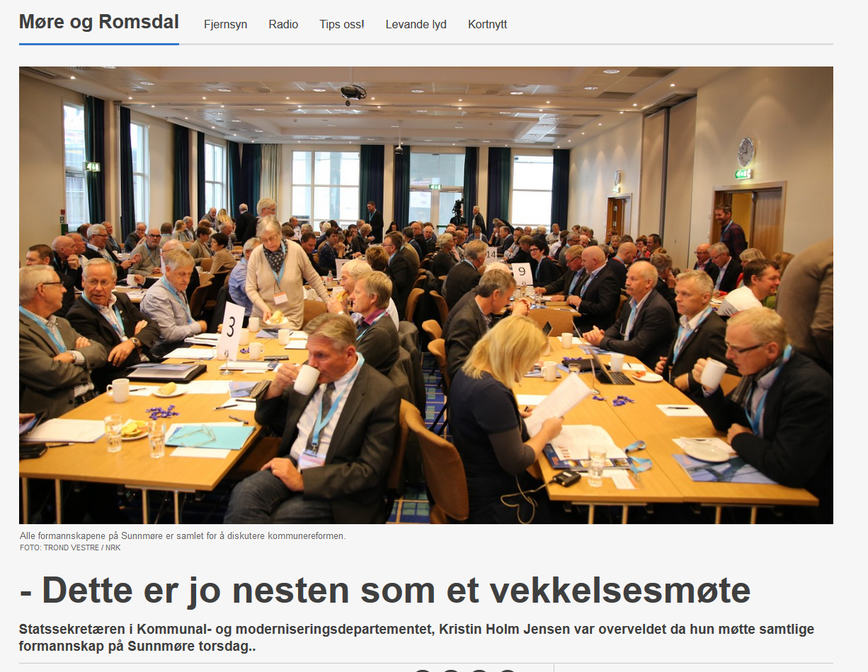

Slide 5
2. Alt i alt, hvor fornøyd eller misfornøyd er du med Arena Sunnmøre?
Evaluering av Arena Sunnmøre 2014
 | Navn
1 | 1 Svært misfornøyd
2 | 2
3 | 3
4 | 4
5 | 5
6 | 6 Svært fornøyd
7 | Vet ikke/ingen formening

Slide 6
3. Målet med Arena Sunnmøre var å legge et godt grunnlag for det videre arbeidet med kommunereformen på Sunnmøre, både lokalt og regionalt. I hvilken grad mener du Arena Sunnmøre bidro til dette?
Evaluering av Arena Sunnmøre 2014
 | Navn
1 | 1 Svært liten grad
2 | 2
3 | 3
4 | 4
5 | 5
6 | 6 Svært stor grad
7 | Vet ikke/ingen formening

Slide 7
9. I hvilken grad mener du at det er behov for flere slike konferanser i forbindelse med arbeidet med kommunereformen?
Evaluering av Arena Sunnmøre 2014
 | Navn
1 | 1 Svært liten grad
2 | 2
3 | 3
4 | 4
5 | 5
6 | 6 Svært stor grad
7 | Vet ikke/ingen formening

Slide 8
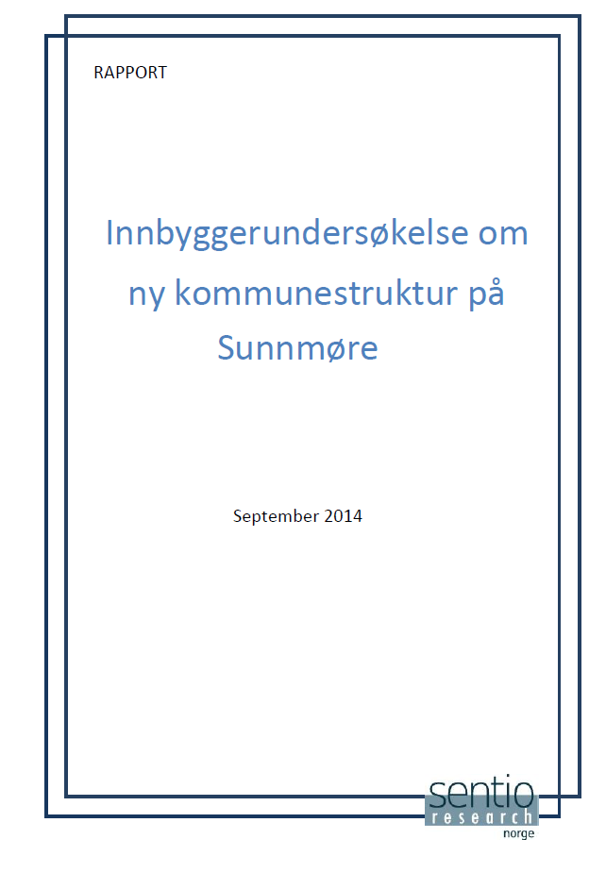
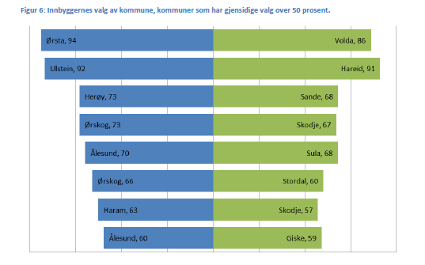

Slide 10
Videre planer for 2014
Dialogmøter/møteplasser:
27. – 28. november, «Status og utfordringer for enkeltkommunene»
12. desember «Hvem skal gjøre hva?» med Halvor Holmli og Jørgen Amdam.
Utfordringsnotat
Bidra til å gi kommunene kunnskap om innholdet og konsekvensene av reformen.
Bidra til gode diskusjoner og gode lokale prosesser.
Bidra til et best mulig beslutningsgrunnlag.
Avlaste administrasjonen i kommunene.

Slide 11
Utfordringsnotat, innhold
Fakta
Bakgrunn og mål for kommunereformen
Ekspertgruppas konklusjoner
Dagens kommunestruktur på Sunnmøre
Resultater av innbyggerundersøkelsen
Status for interkommunalt samarbeid
Utviklingstrekk, demografi og befolkningsstatistikk
Utfordringer og anbefalinger
Analyse av den enkelte kommunes utfordringer knyttet til kommunereformen
Anbefalinger til lokale prosesser fram mot ny kommunestruktur
Økonomiske virkemidler og lokale / regionale konsekvenser
Konsekvenser for tjenesteproduksjon, økonomi og rollen som samfunns- og næringsutvikler
Prognoser for bosettingsmønster, senterstruktur og folketallsutvikling
Konsekvenser for lokalpolitisk styring og deltagelse i demokratiske prosesser
Byens rolle

Slide 12
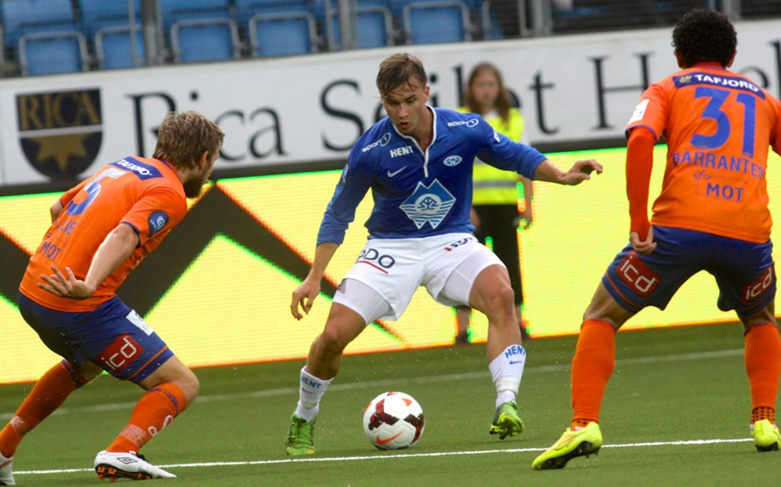
Hva er status?
«På ballen»
Gode lokale prosesser
«Nabopraten» er i gang
Regionrådet støttespiller

Slide 13
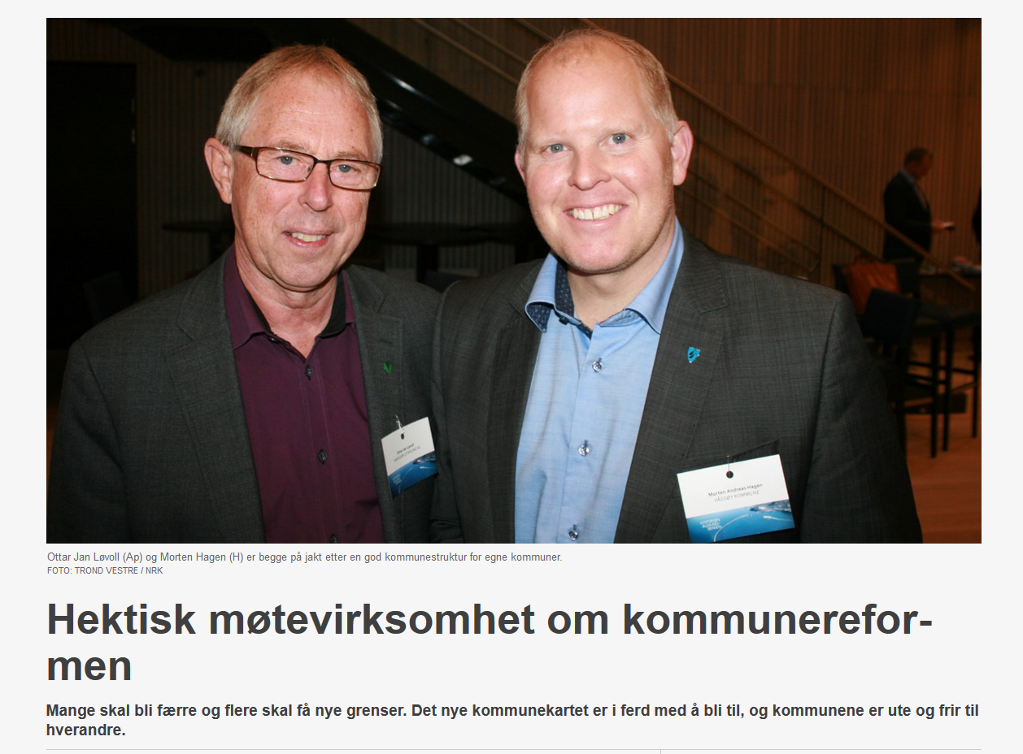

Slide 14
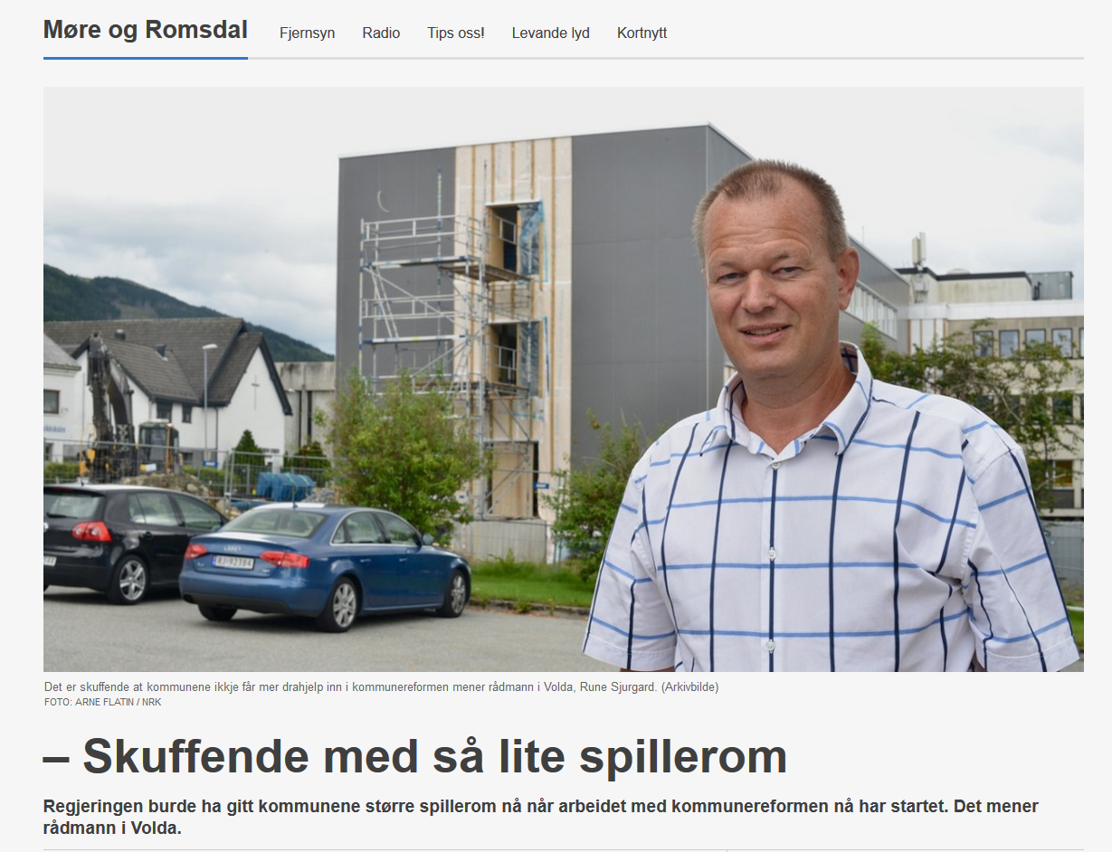

Slide 15
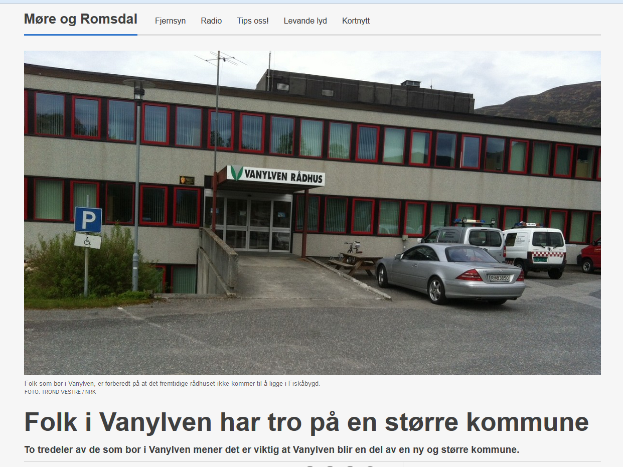

Slide 16
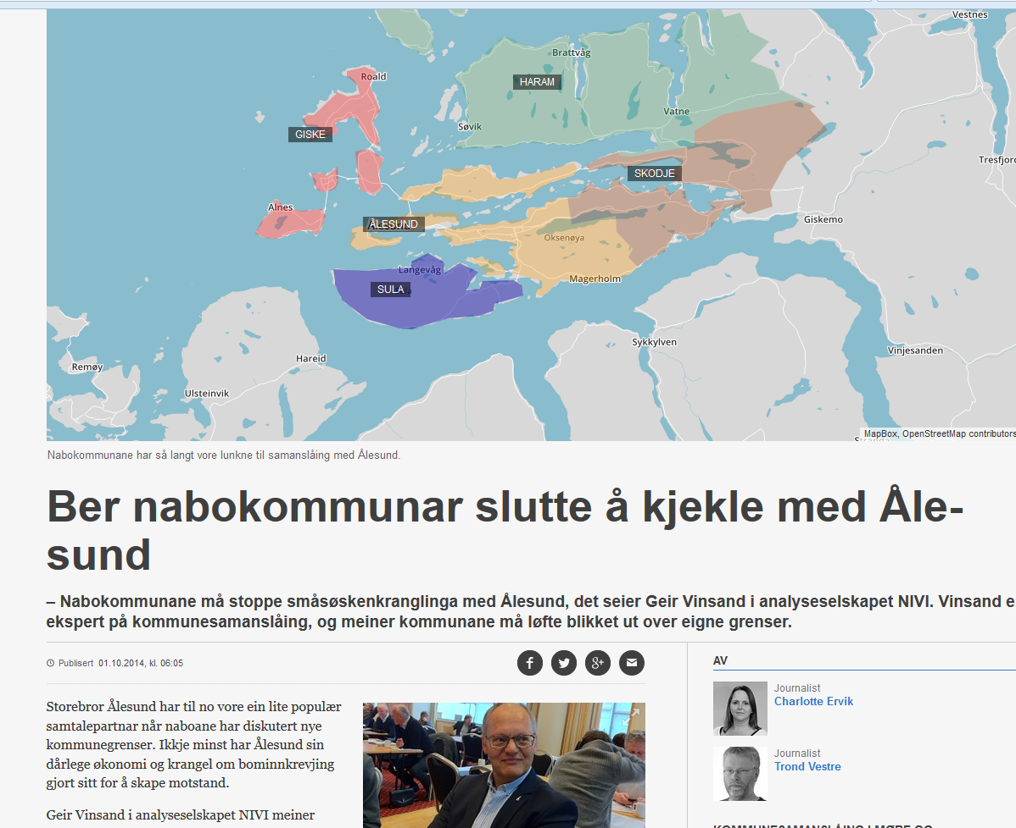

Slide 17
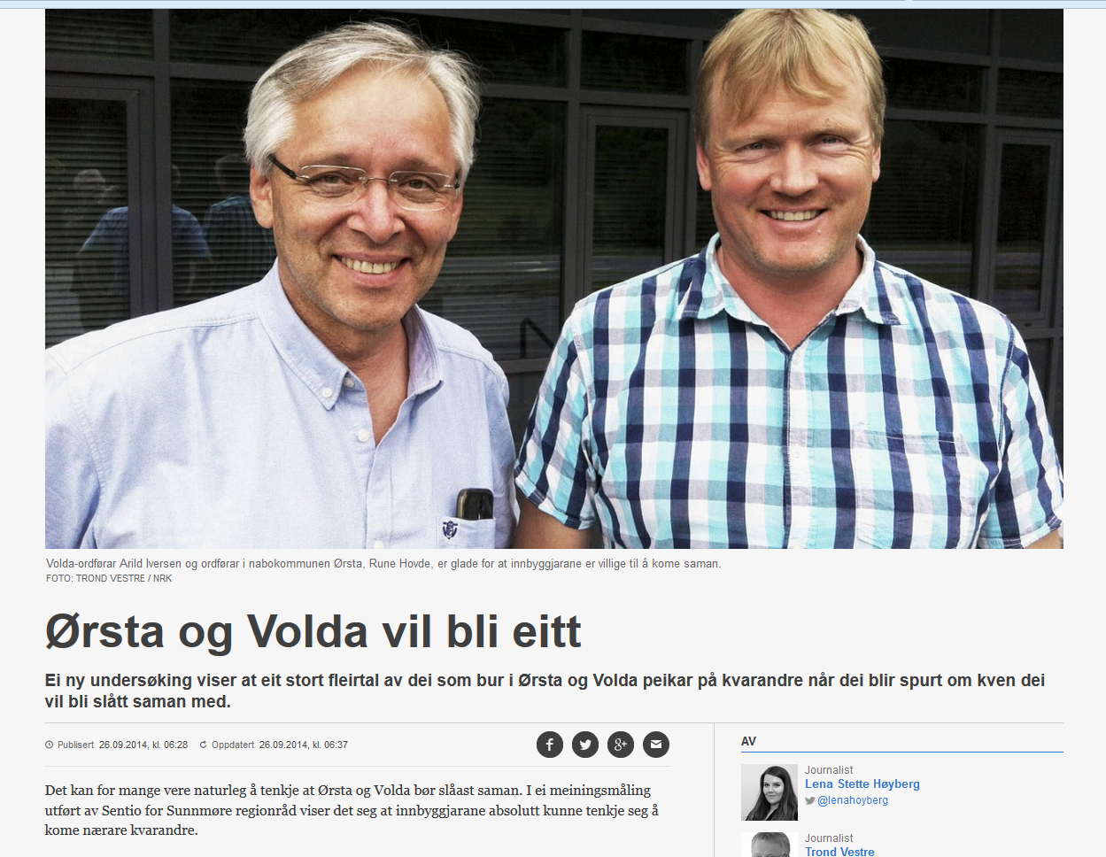

Slide 18
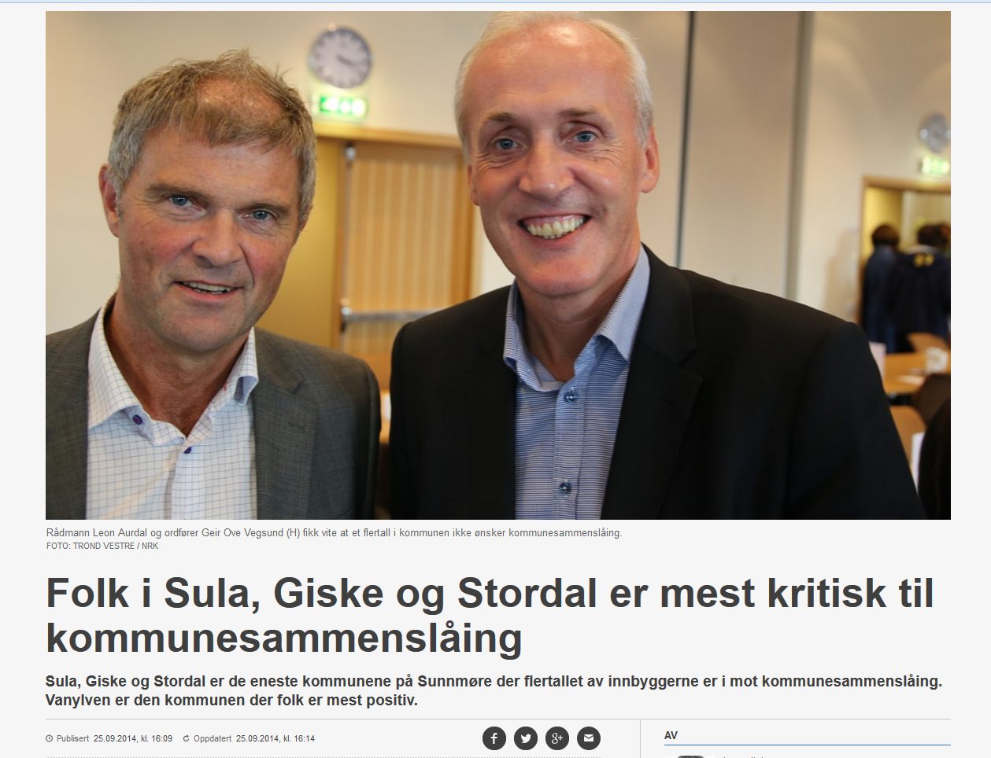

Slide 20
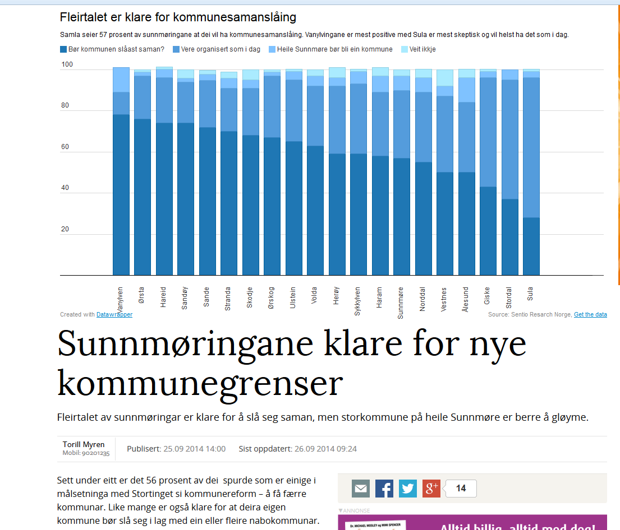

Slide 21
Planlagte/aktuelle aktiviteter i 2015
Dialogmøter/møteplasser
Arena Sunnmøre 2015
Sunnmørsk tenketank
Innbyggerundersøkelse
Vertskapsrolle for «naboprat» mellom kommuner
Studietur
Praktisk og faglig bistand på folkemøter
Utredninger
Kompetanseløft innen innovasjon

Slide 22
Kommunereformen som motor for innovasjon
Identifisere
Videreføre
Forankring i kommunene. Presentere prosjektet for politisk og administrativ ledelse.
Lokale prosesser for å finne og beskrive aktuelle innovasjonscase.
Studiesamlinger, studietur og arbeid med innovasjonscase i mellomperiodene.
Etablering av innovasjonsnettverk/ innovasjonsallianse med deltakere fra offentlig, privat og frivillig sektor.
Mobilisere
Gjennomføre

Slide 23
Utfordringer
«temje motkreftene»
Tidsplanen
Tid og rom til reformarbeid i kommunene
Anerkjenne kompleksiteten
Balanse mellom fellesprosesser og prosesser i «eget hus»
Tiden etter nytt kommunekart
Fokus på samfunnsutviklerrollen

Slide 24
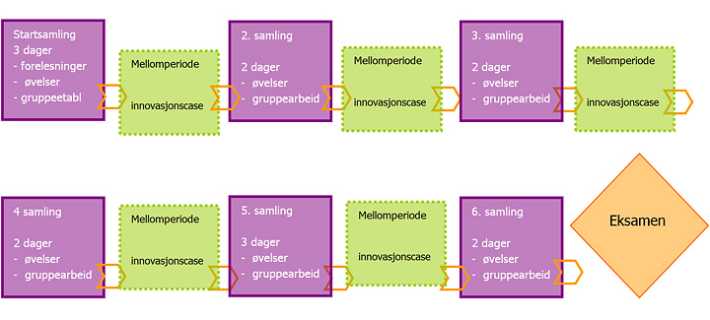
Studiemodell

